Slide 1
Kurz řízení inovačních projektů
Modul 1: Úvod
Ana María Serrano/Pedro Solana

Slide 2
Úvod
Popis modulu
Cílem tohoto modulu je poskytnout úvod do kurzu InnoPro.
Přístup kurzu je založen na metodice projektového cyklu uplatňované při přípravě a řízení inovačních projektů, modelu AIDIC (Assessment-Initiation-Design-Implementation-Closure).
Jeho součástí je také úvod do podstaty řízení inovací.

Slide 3
Úvod
Cíle
Získat teoretické znalosti i praktické dovednosti pro řešení klíčových otázek a rozhodnutí spojených s inovacemi.
Získat kompetence spojené s procesem řízení inovací.
Výsledky učení
Studenti se seznámí s pojmy inovace, inovační proces a systémy řízení inovací.
Studenti získají přizpůsobitelné pokyny pro řízení inovačních procesů.
Studenti jsou schopni aktivně používat běžné pojmy související s inovacemi a koncepty projektového řízení.
Studenti získají kompetence a dovednosti týkající se klíčových činností spojených s inovačními procesy a jejich uplatnění v rámci projektového řízení.
Studenti si zvyšují úroveň porozumění koncepčním základům inovací.
Studenti se zdokonalí v chápání inovací jako procesu zahrnujícího různé činnosti v rámci projektového řízení.
Studenti získají přizpůsobitelné pokyny pro zavedení systému řízení inovací v organizaci.

Slide 4
Úvod
Struktura modulu
Modul představuje motivaci ke kurzu a jeho obecný popis a strukturu.
Dále jsou popsána klíčová témata inovačního managementu pro úspěšnou realizaci inovačních projektů.
Je zde uvedena základní teorie a definována současná praxe řízení inovací.

Slide 5
ÚVOD DO KURZU
Hlavní cíl
Rozvíjet relevantní a vysoce kvalitní kompetence související s přípravou a řízením inovačních projektů s využitím inovativních výukových metod, nástrojů a inovativního aktuálního obsahu.
Dílčí cíle
Zapojení nejnovějších metod a nástrojů
Rozvíjet praktické dovednosti studentů požadované trhem práce a sektorem výzkumu a vývoje.
Podporovat kompetence učitelů a lektorů v interaktivní výuce.
Umožnit samostudium a vzdělávání všem.
Podporovat celoživotní vzdělávání s cílem zvýšit zaměstnatelnost.
usnadnit mezinárodní spolupráci a výměnu osvědčených postupů mezi univerzitami a podniky.

Slide 6
ÚVOD DO KURZU
Motivace ke kurzu
Zvýšit odborné kompetence cílových skupin účastnících se kurzu v oblasti projektového a inovačního managementu.
Zlepšení manažerských dovedností (kritické myšlení, rozhodování, plánování, ústní a písemná komunikace).
Připravit budoucí kariéru studentů na univerzitách/výzkumných centrech a v průmyslu/společnostech.

Slide 7
Modul 1: Úvod do managementu inovací vysvětluje, co je to inovace, a poskytuje analýzu inovačního procesu tím, že popisuje, jak probíhá a jaké jsou jeho výsledky.
ÚVOD DO ŘÍZENÍ INOVACÍ
Inovace.
Koncepce a proces: Teoretický základ

Slide 8
Koncepční základy:
Schumpeter, Teorie evoluční ekonomie. Pět typů nových kombinací:
1.- Zavedení nového zboží nebo nové kvality zboží.
2.- Zavedení nového způsobu výroby
3.- Otevření nového trhu
4.-Dobytí nového zdroje dodávek surovin nebo polotovarů
5.- Provedení nové organizace jakéhokoli odvětví.
Příručka z Osla: čtyři vydání. Čtvrté vydání rozlišuje:
Inovace (výsledek): (OECD/Eurostat, 2018, s. 60).
Inovační proces: "všechny vývojové, finanční a obchodní činnosti prováděné firmou, které mají vést k inovaci pro firmu" (OECD/Eurostat, 2018, s. 33).
ÚVOD DO ŘÍZENÍ INOVACÍ

Slide 9
Výzkum a experimentální vývoj (VaV).
Inženýrské, designérské a jiné tvůrčí pracovní činnosti.
Marketingové aktivity a aktivity související s ochranou značky.
Činnosti související s duševním vlastnictvím.
Školení zaměstnanců.
Vývoj softwaru a databázové činnosti.
Činnosti související s pořízením nebo pronájmem hmotného majetku.
Činnosti v oblasti řízení inovací.
ÚVOD DO ŘÍZENÍ INOVACÍ
Činnosti inovačního procesu

Slide 10
KURZ ÚVOD
Systémy řízení inovací:
Teoretický základ

Slide 11
KURZ ÚVOD
Řízení inovací: všechny systematické činnosti pro plánování, řízení a kontrolu interních a externích zdrojů pro inovace.
Patří sem způsob přidělování zdrojů na inovace, organizace odpovědnosti a rozhodování mezi zaměstnanci, řízení spolupráce s externími partnery, integrace externích vstupů do inovačních aktivit podniku a činnosti na monitorování výsledků inovací a na podporu učení se ze zkušeností (OECD/Eurostat, 2018, s. 91).

Slide 12
KURZ ÚVOD
Standardy pro řízení inovací:
ISO 56000: 2020, Management inovací - Základy a slovník
ISO 56002:2019, Management inovací - Systém managementu inovací - Pokyny
ISO TR 56004: 2019, Posuzování řízení inovací - Pokyny
ISO 56003: 2019, Management inovací - Nástroje a metody pro inovační partnerství - Pokyny
Má také několik vyvíjených norem, včetně:
ISO 56005, Řízení inovací - Nástroje a metody pro řízení duševního vlastnictví - Pokyny
ISO 56006, Řízení inovací - Strategické řízení zpravodajství - Pokyny
ISO 56007, Řízení inovací - Řízení nápadů
ISO 56008, Řízení inovací - Nástroje a metody měření inovačních operací - Pokyny

Slide 13
KURZ ÚVOD
Systém řízení inovací: poskytuje společný rámec pro rozvoj a využití inovačních schopností, hodnocení výkonnosti a dosažení zamýšlených výsledků.
Zavedení systému řízení inovací:
Závazek vrcholového vedení
Schopnost vedoucích pracovníků podporovat inovační schopnosti
Kultura podporující inovační aktivity
Řízené prostřednictvím dobře definovaných projektů.
Podle normy ISO 21500:2012 je projekt definován jako jedinečný soubor procesů sestávající z koordinovaných a řízených činností s daty zahájení a ukončení, prováděných za účelem dosažení cílů projektu, zatímco řízení projektu je aplikace metod, nástrojů, technik a kompetencí na projekt.

Slide 14
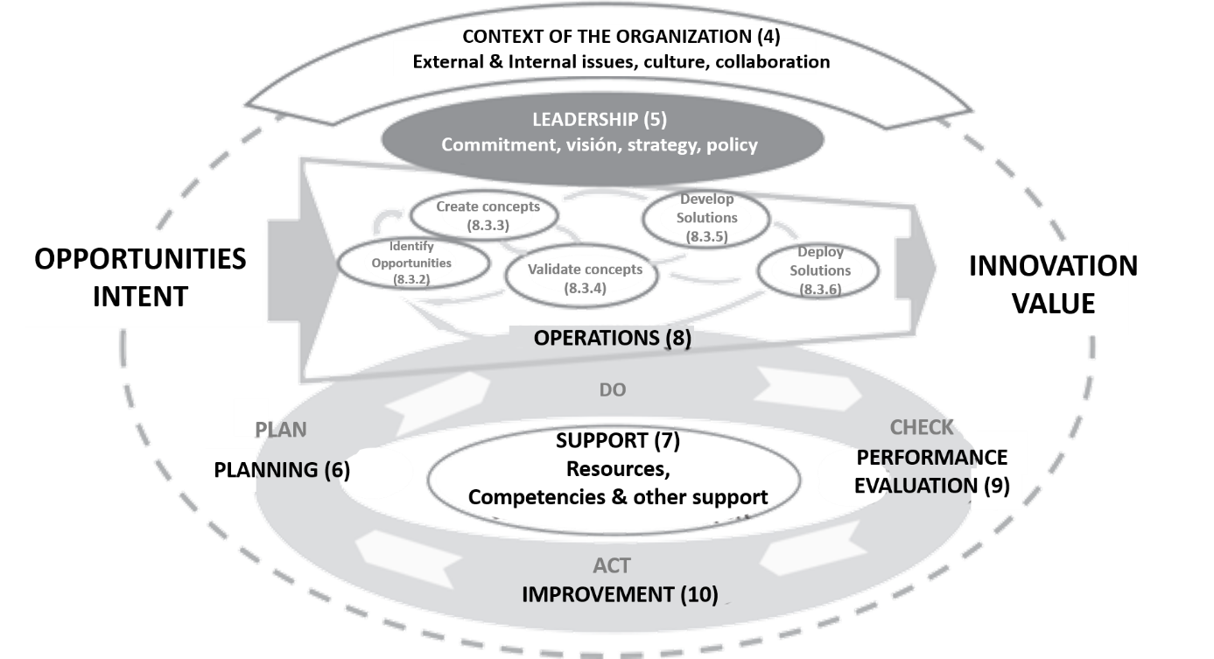
KURZ ÚVOD
Management inovací ISO 56002: 2019. Sedm klíčových prvků
Obrázek Zobrazení rámce systému řízení inovací s odkazy na články normy ISO 56002. Zdroj: ISO, 2019

Slide 15
DĚKUJEME ZA POZORNOST

